Slide 1
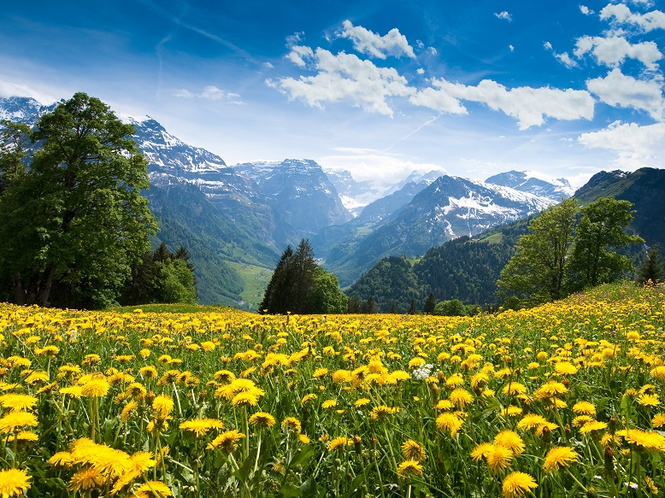
Экологическое воспитание детей дошкольного возраста
МБДОУ - детский сад №93 г. Орёл Автор: Гольцова В.А.
Край родной, Орловское полесье, Ты же наша гордость и краса! Высоко взметнулись в поднебесье Стройные могучие леса…

Slide 2
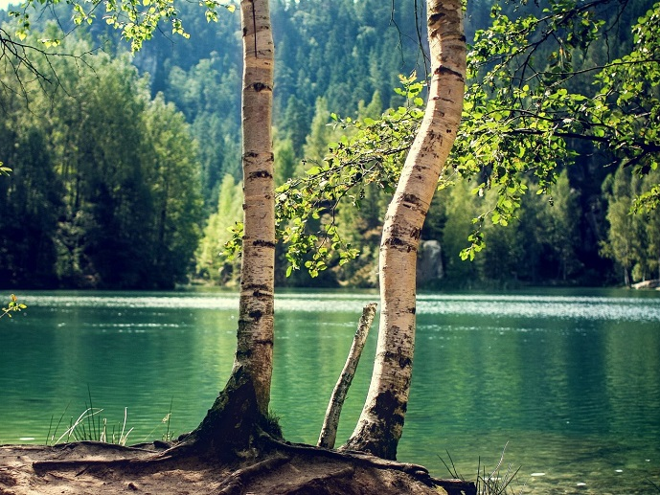
Актуальность темы:
«Всё хорошее в людях – из детства! Как истоки добра пробудить? Прикоснуться к природе всем сердцем Удивиться, узнать, полюбить! Я хочу, чтоб земля расцветала, И росли, как цветы, малыши, Чтоб для них экология стала, Не наукой, а частью души! »
Актуальность введения экологического воспитания именно в таком возрасте (с 3 до 6 лет) заключается в том, что в этот период жизни, дети очень любознательные, добрые и отзывчивые. Так как у них еще не сформирована модель поведения и отношения к природе, и зная цели и задачи экологического воспитания, можно выработать у них правильное отношение ко всей природе.

Slide 3

Цель проекта: Формировать у детей экологические знания, бережное отношение к природе и всему окружающему.
Задачи проекта: Формировать у детей бережное, ответственное, эмоционально- доброжелательное отношение к миру природы, к живым существам, в процессе общения с ними.
Формировать навыки наблюдения и экспериментирования в процессе поисково-познавательной деятельности.
Развивать у детей воображение, речь, фантазию, мышление, умение анализировать, сравнивать и обобщать.
Охранять и укреплять здоровье детей.

Slide 4
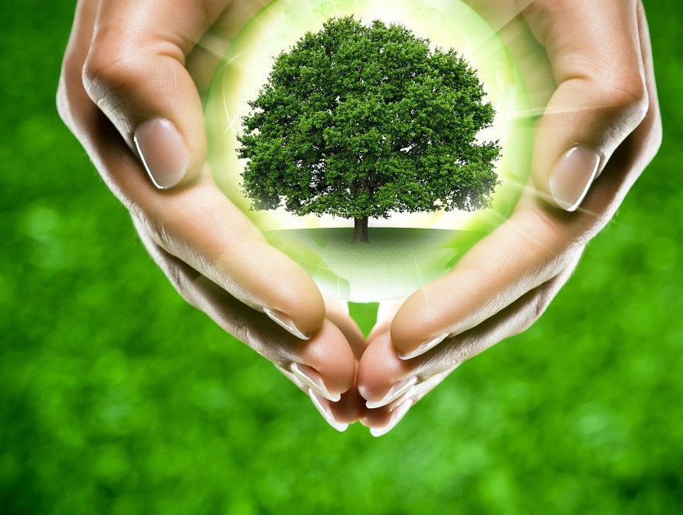
Дошкольники - начальное звено системы непрерывного образования, значит, содержание их образования должно быть связано с содержанием экологического образования. Элементарные экологические знания, полученные детьми в младшем возрасте, помогут им в дальнейшем осваивать предметы экологической направленности;

Slide 5
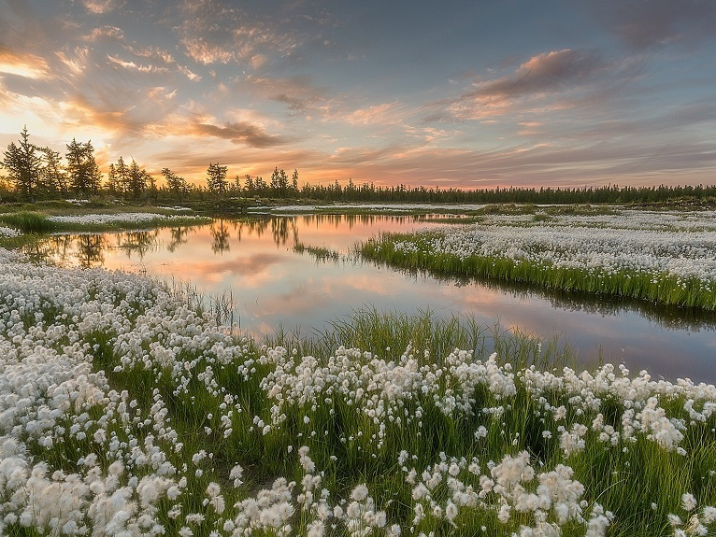
Знания - не сама цель, они лишь помогают сформировать у детей определенное отношение к природе, экологически грамотное и безопасное поведение, активную жизненную позицию;
У детей дошкольного возраста очень развит познавательный интерес, в частности к природе. Именно в этом возрасте они воспринимают мир в целом, что способствует формированию экологического мировоззрения. Очень важно поддерживать этот познавательный интерес;

Slide 6
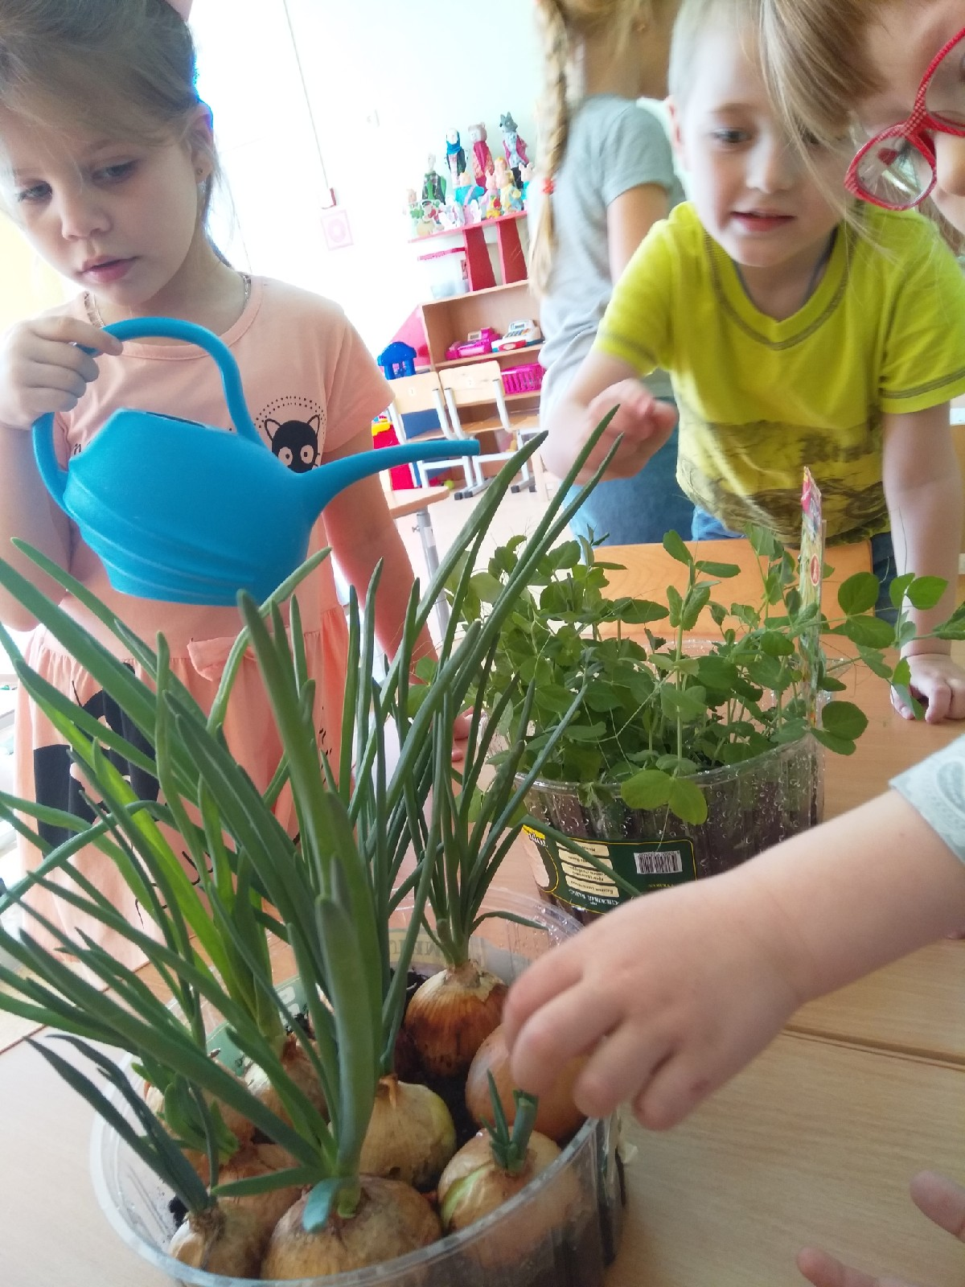
Содержание должно отличаться научностью. Несмотря на возраст, дети должны получать в доступной форме научные представления об окружающем мире, в частности, о природе. Формирование научного мировоззрения особенно важно в наше время, когда в обществе широко распространено мифологизированное сознание, не научный подход к объяснению природных явлений; • Содержание должно способствовать формированию у детей целостного восприятия окружающего мира, с одной стороны, и взаимосвязей частей этого целого - с другой;

Slide 7
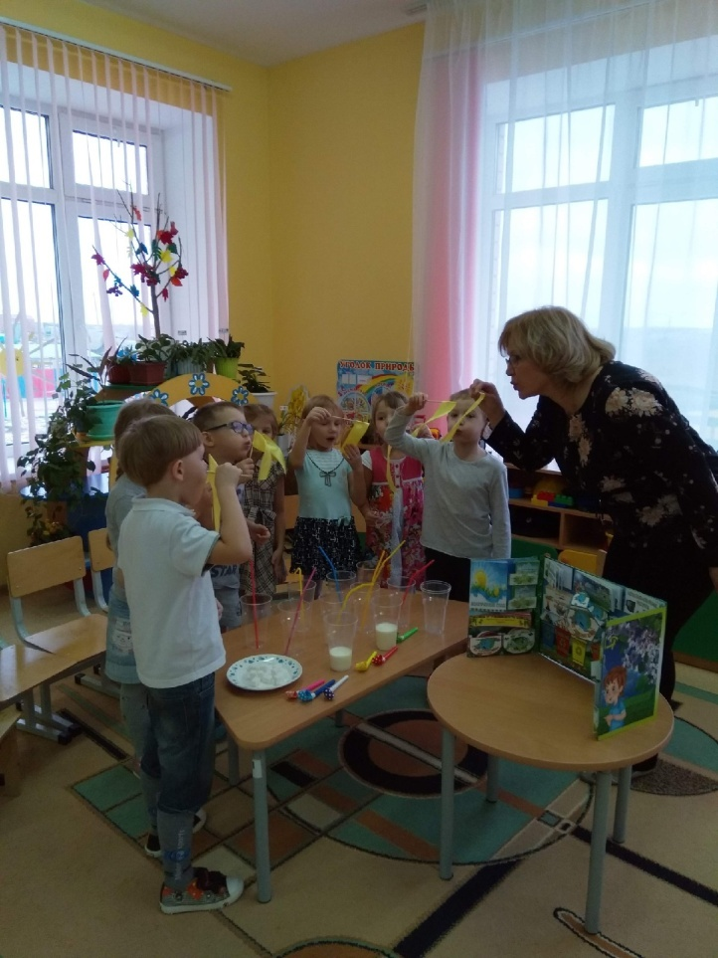
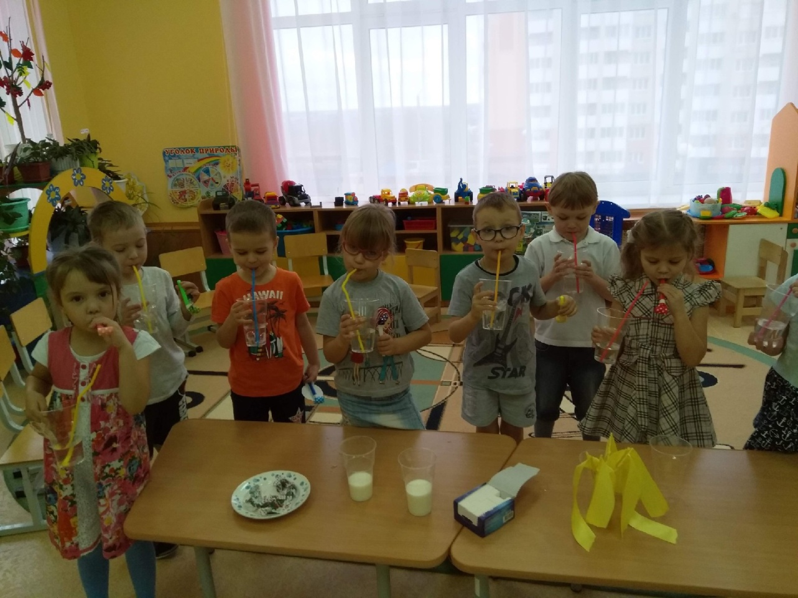
Развитие любознательности (маленькие эксперементаторы)
«Расскажи – и я забуду, Покажи – и я запомню, Дай попробовать – я пойму»
Только через действие ребёнок сможет познать многообразие окружающего мира и определить собственное место в нём!

Slide 8
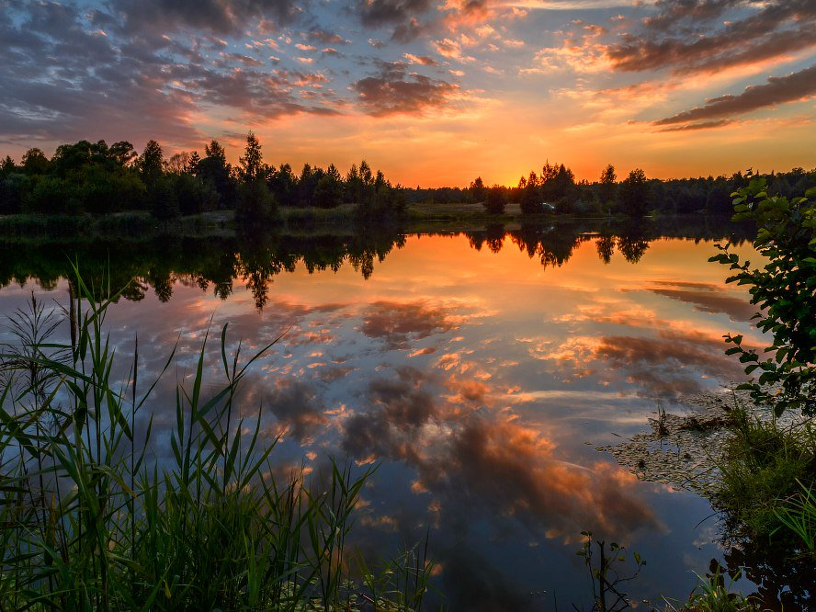
Экологическое образование - часть общего образования, оно имеет межпредметный характер, способствует развитию мышления, речи, эрудиции, эмоциональной сферы, нравственному воспитанию, - то есть становлению личности в целом;
Нормы экологически грамотного безопасного поведения: дети должны научится понимать и формировать самостоятельно на основе комплекса элементарных экологических знаний и осознания причинно - следственных связей в природе;

Slide 9
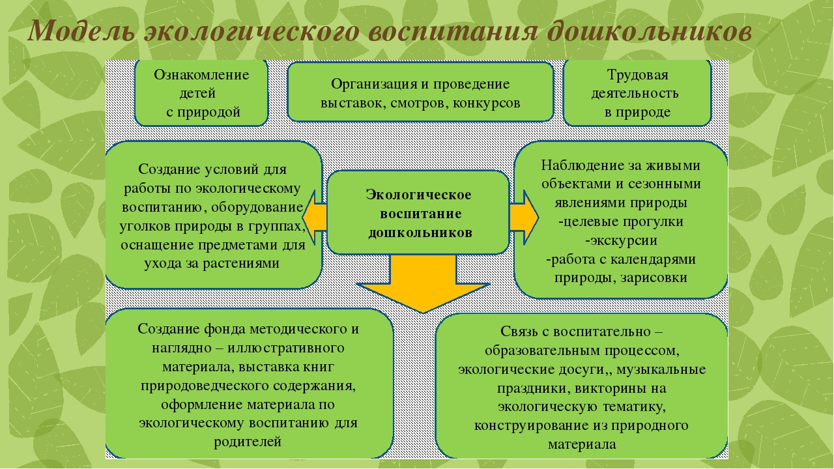

Slide 10
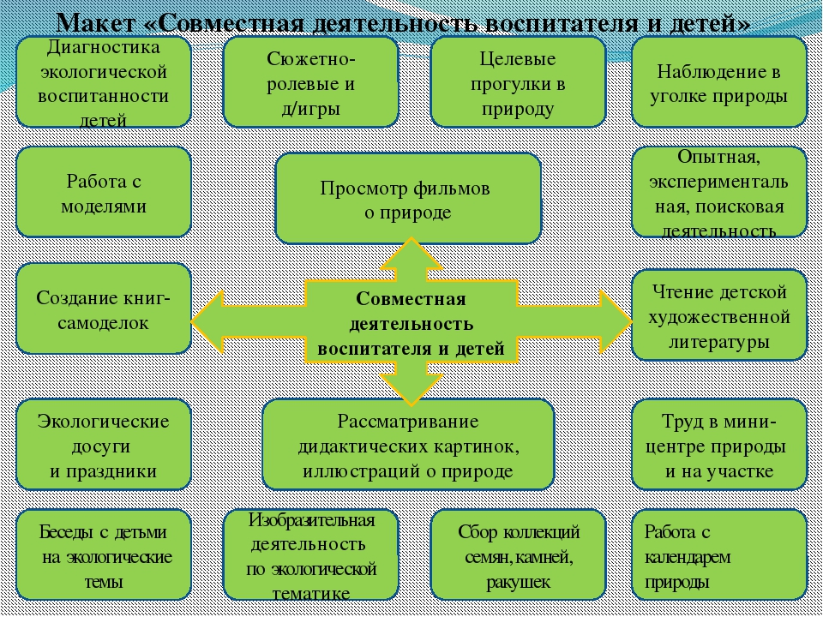

Slide 11
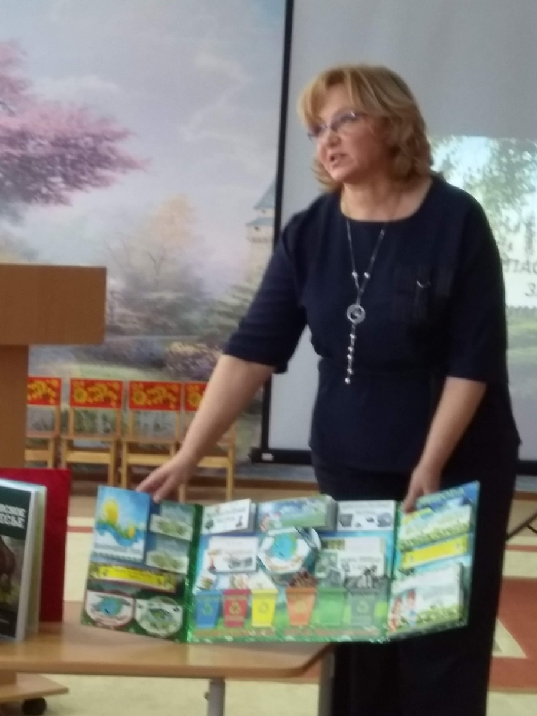
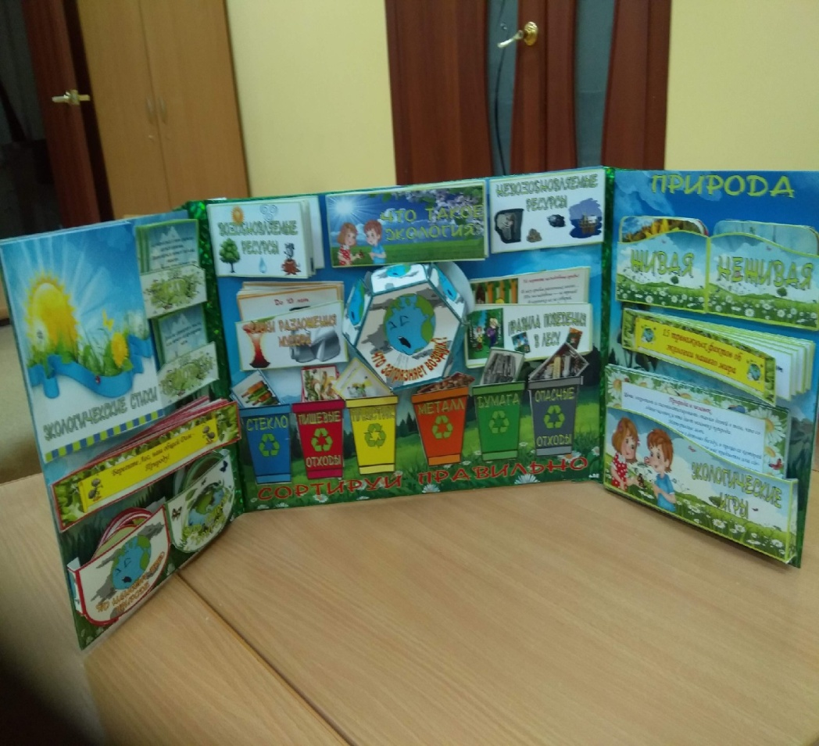
Дидактическое пособие: Экологиия лэпбук
Прежде чем давать знания, Надо научить думать, Воспринимать, Наблюдать! (Сухомлинский)

Slide 12
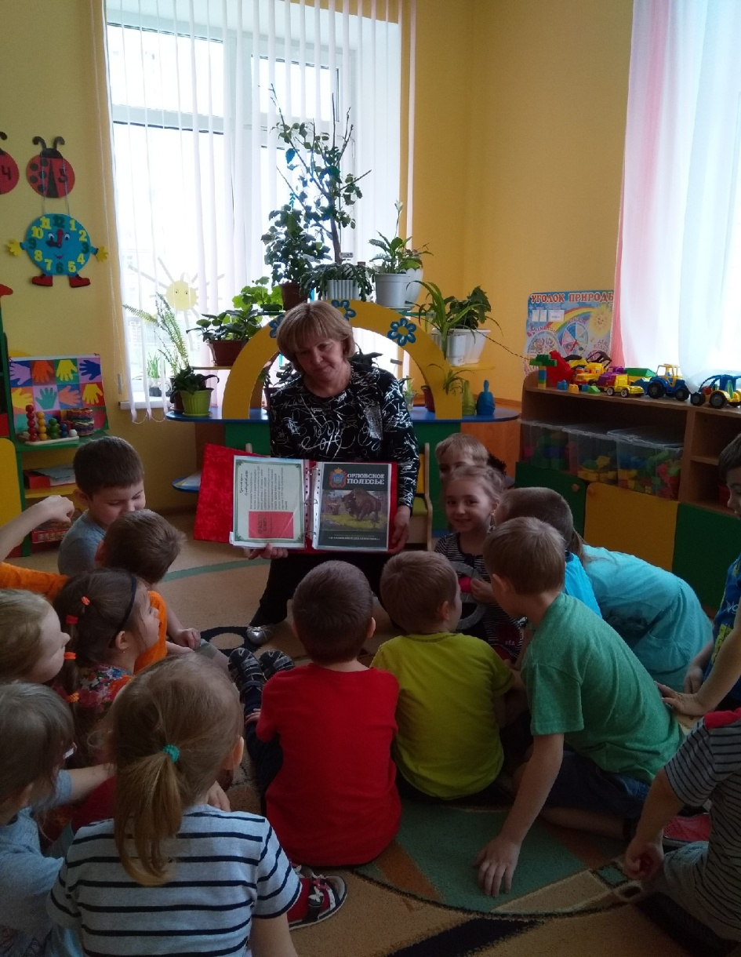
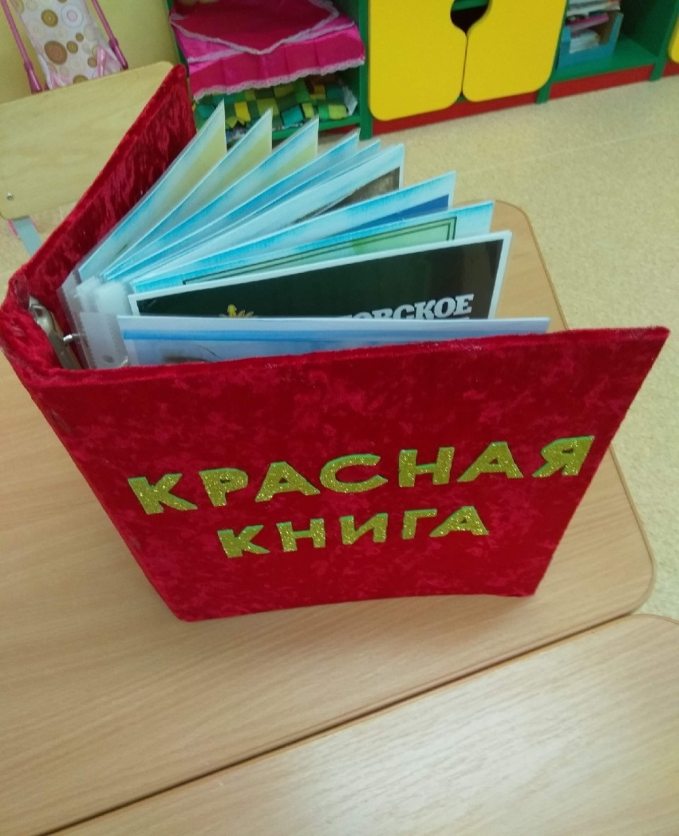
Дидактическое пособие по экологии: Красная книга Орловской области
Берегите эти земли, эти воды, Даже малую былиночку любя. Берегите всех зверей внутри природы, Убивайте лишь зверей внутри себя

Slide 13
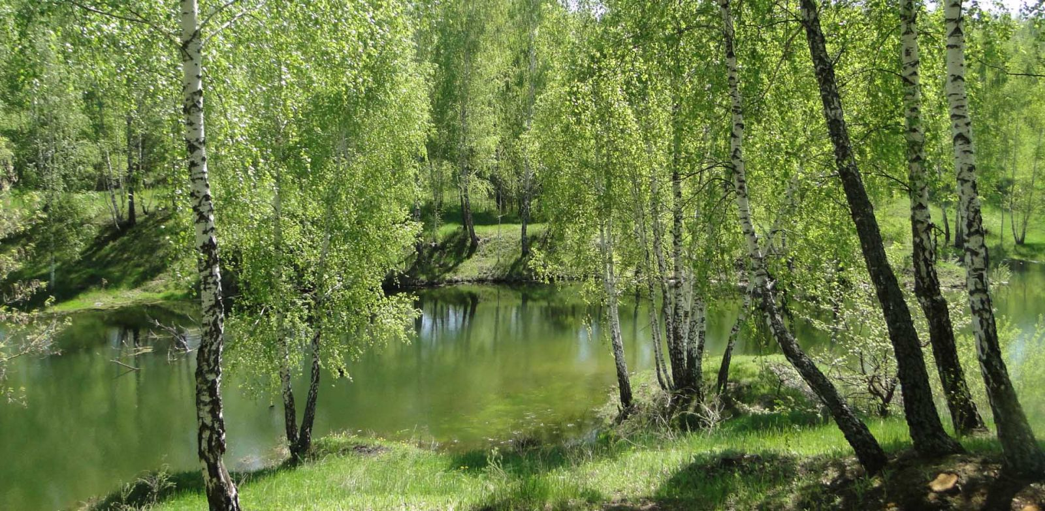
Результаты экологического образования.
Я, как педагог: Стараюсь ответственно подходить к организации природной среды в группе, внедряю в практику новые технологии, знаю методику экологического воспитания, веду экспериментальную работу с детьми, разрабатываю интегрированные занятия, занимаюсь экологическим просвещением родителей.
Дошкольники: радуются встрече с природой по собственной инициативе наблюдают за живыми объектами видят разнообразие природного мира признают ценность жизни имеют представления о правилах поведения в природе сформировано начало экологической культуры .
Родители: участвуют в совместных акциях и приобщении детей к миру природы.

Slide 14
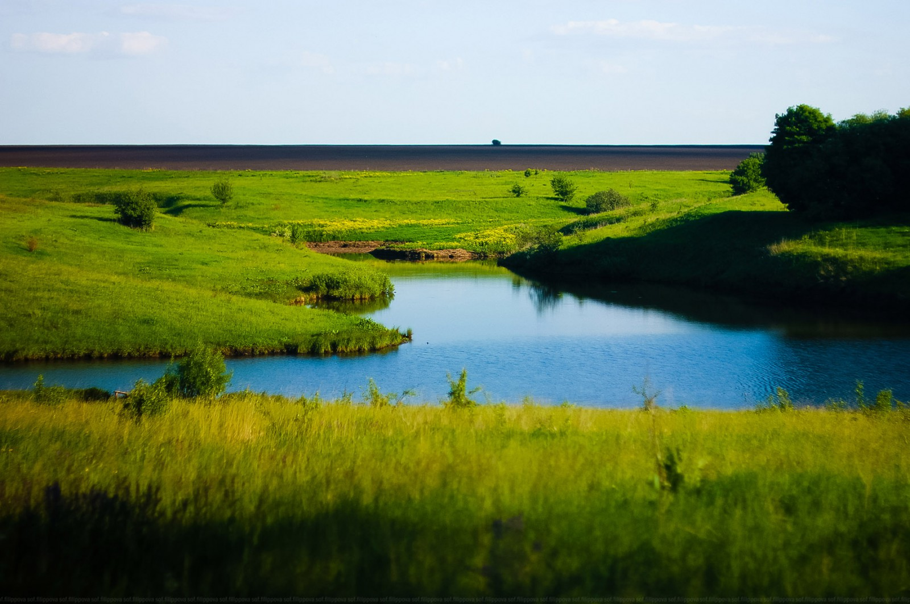
Познать природу родного края
можно либо своими глазами,
либо с помощью книги.
(Ломоносов М.)
Любите природу! Спасибо за внимание!

